Slide 1
使用前请先安装压缩包内的字体【华康俪金黑和方正北魏楷书简体】
具体安装方法请点击下面链接：
http://jingyan.baidu.com/article/7e440953f583572fc0e2ef94.html

Slide 2
请输入论文标题
答辩人 曹某某
指导老师 乐某某

Slide 3
1
绪论
2
文献综述
3
理论框架与研究假设
4
研究方法
5
分析与讨论
6
结论与建议

Slide 9
Questions & Answers

Slide 10

论文标题
答辩人 曹某某

Slide 11
参考版式

Slide 12
在线评论对网络消费者
购买决策的影响研究
答辩人
指导老师
曹某某
周某某

Slide 13

We’ve changed our teaching model to a learning model.
——A principal in the progressing site

Slide 14


Customer Orientation
The set of beliefs that puts the customer’s interest first, while not excluding those of all other stakeholders…in order to develop a long-term profitable[viable] enterprise.
——Deshpandé, Farley & Webster，1993

Slide 15
Marketing researchers emphasize the importance of having accurate market intelligence throughout the organization to ensure customer requirements are met and competitive forces repelled.
H1
在线评论的相关性与在线评论的感知有用性是正相关系。

Slide 16
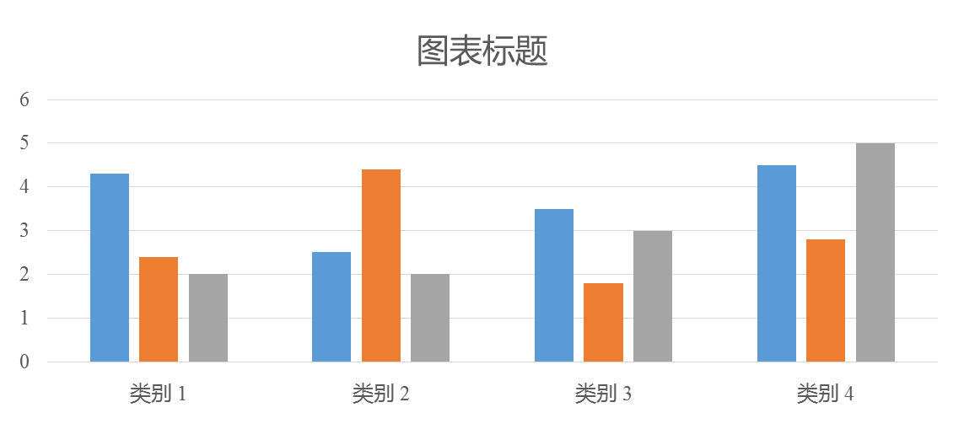
从图表中可以得到的信息1
从图表中可以得到的信息2

Slide 17
从图表中可以得到的信息1
从图表中可以得到的信息2
 | 频数 | 百分比 | 累计百分比
性别
男 | 158 | 79% | 79%
女 | 42 | 21% | 100%
年龄
20岁以下 | 3 | 1.5% | 1.5%
21-34 | 100 | 50% | 51.5%
35-44 | 68 | 34% | 85.5%
45-54 | 23 | 11.5% | 97%
55-64 | 6 | 3% | 100%

Slide 18
在线评论对网络消费者购买决策的影响研究
答辩人 曹某某

Slide 19
注意事项

Slide 20
【壹】关于字体
本模版所用字体有以下四种
华康俪金黑
方正北魏楷书简体
微软雅黑
Times New Roman

Slide 21
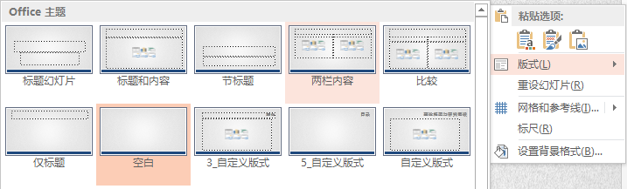
【贰】关于版式转换
右键→版式，即可在各版式间切换

Slide 22
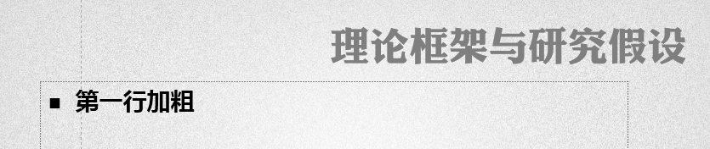
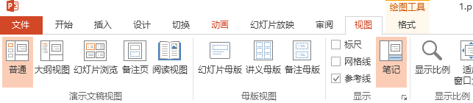
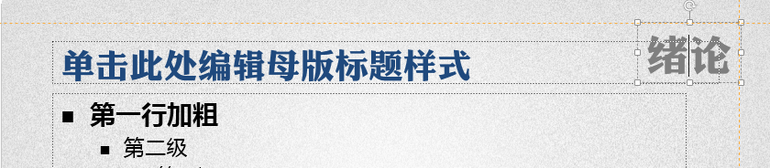
【叁】我想改变右上角的标题怎么办？
1 【视图】→【幻灯片母版】
2 找到对应的小标题即可修改
同理也可以改变PPT下方长条形的颜色

Slide 23
【肆】关于配色
本模版用了三种颜色：蓝，黑，灰
答辩是个庄重的场合，蓝色可以适当地将气氛压下。
黑主体，灰则负责制造层次感。

Slide 24
【伍】关于该PPT还有其他疑问
如果你在新浪微博上，欢迎@曹将PPTao
如果你习惯用邮件交流，欢迎发送问题至
caojiangppt@qq.com

Slide 25


